Slide 1
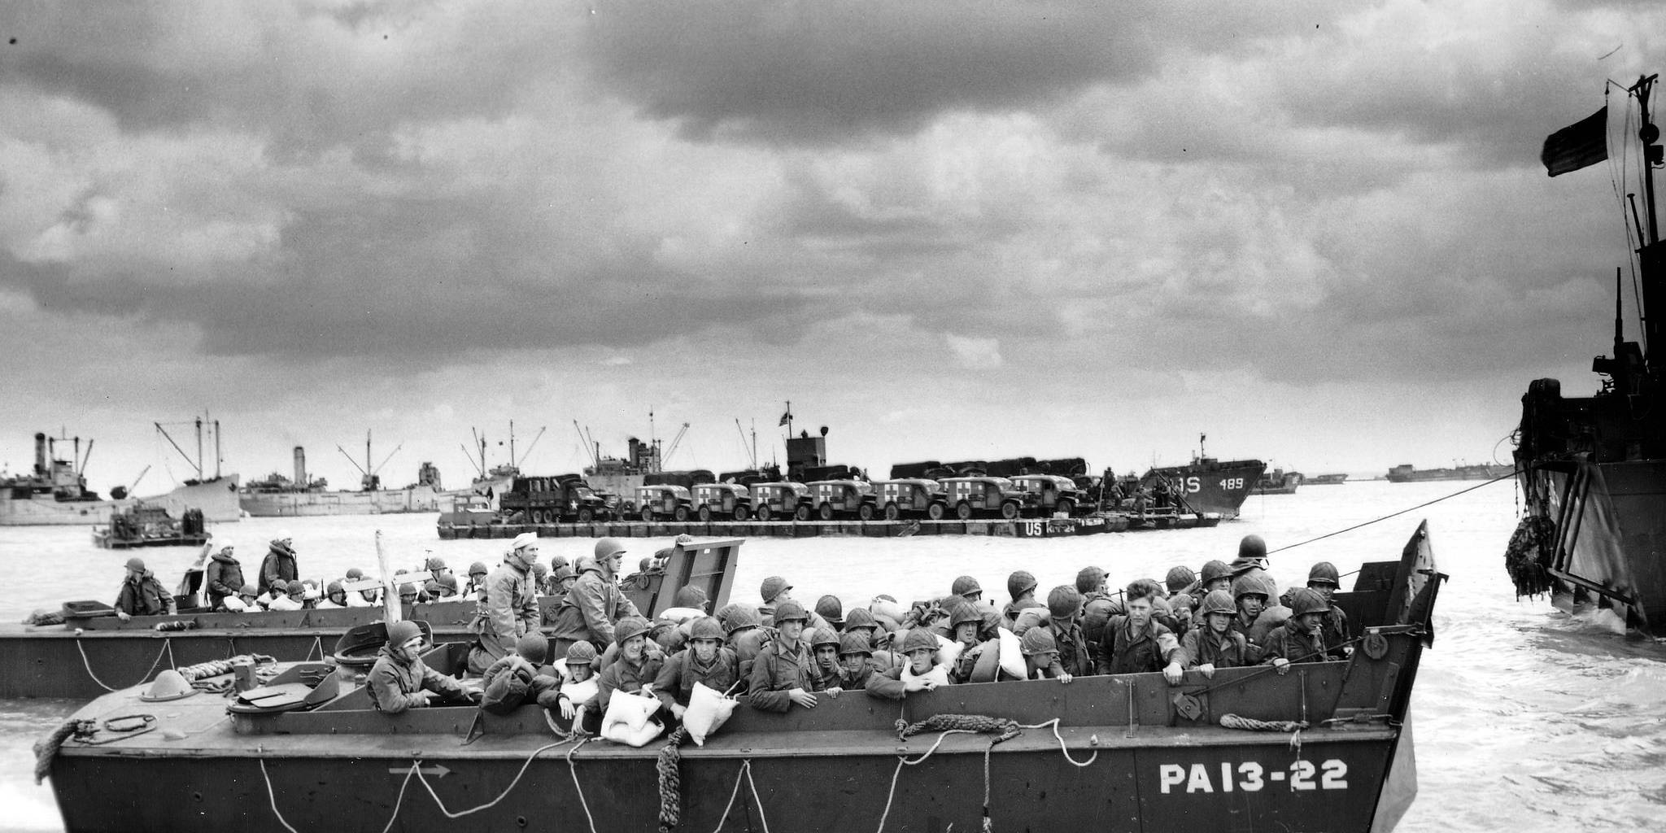
Iniciar
Salir
Lost

Slide 2
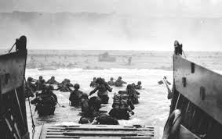
Desembarco Terminado
Ir al Inicio

